Slide 1
Hackathon Mobilité Wallonia 2014_Arduilo
4-5 Avril 2014
Team: François, Patrick, Julien, Hugues, Philippe

Slide 2
Projet Initial ARDUILO, complété avec ECOLIER
ARDUILO:
A l'aide d'une plateforme ARDUINO temps réel équipée de GPS et d'une interface simple, récolter des données sur la qualité des pistes cyclables et fournir à la commune des indications sur la sécurité
ECOLIER :
Faire le lien entre le lieu où habite un écolier qui doit se rendre à son école et l'offre de mobilité à pied, à vélo ou en bus par rapport à son horaire de cours dans une ville donnée
+ Ajouter intermodalité + meilleur parcours + bouton alarme + comparer les parcours avec les amis

Slide 3
Projet Réalisé
Projet Arduilo:
Remonter la qualité des chemins/routes accessible à pied et en vélo
Avoir une puce GPS qui indique la localisation
Avoir un boutton pour indiquer des problèmes sur le chemin
Générer un fichier avec les lieux à problème
Projet Arduilo, combiné avec les données Ecoles:
Récupérer les données écoles et leurs adresses
Afficher sur OpenStreetMap
Etapes suivantes:
Combiner les 2 affichages sur OpenStreetMap
Preparer le parcours idéal de la maison vers l'ecole sur le site
Indiquer le chemin choisi, utiliser le boitier sur le chemin
Au retour, uploader les problèmes du chemin et, informer l'administration

Slide 4
Projet Réalisé
Groupe1
Groupe2
Datalog
txt
Boitier Arduilo
(Arduino + GPS)
Data Preparation
Python
Datalog.
(KML)
Ajouter les points
Groupe3
CouchDB
Data Preparation
Python
OpenStreetMap
Données
Ecoles
(Opendata)
Données
Ecoles
(JSON)
Données
Ecoles
(KML)
1 école
Ajouter toutes les écoles
Framapad
Arduino IDE
Sublime Text
SourceTree
Github

Slide 5
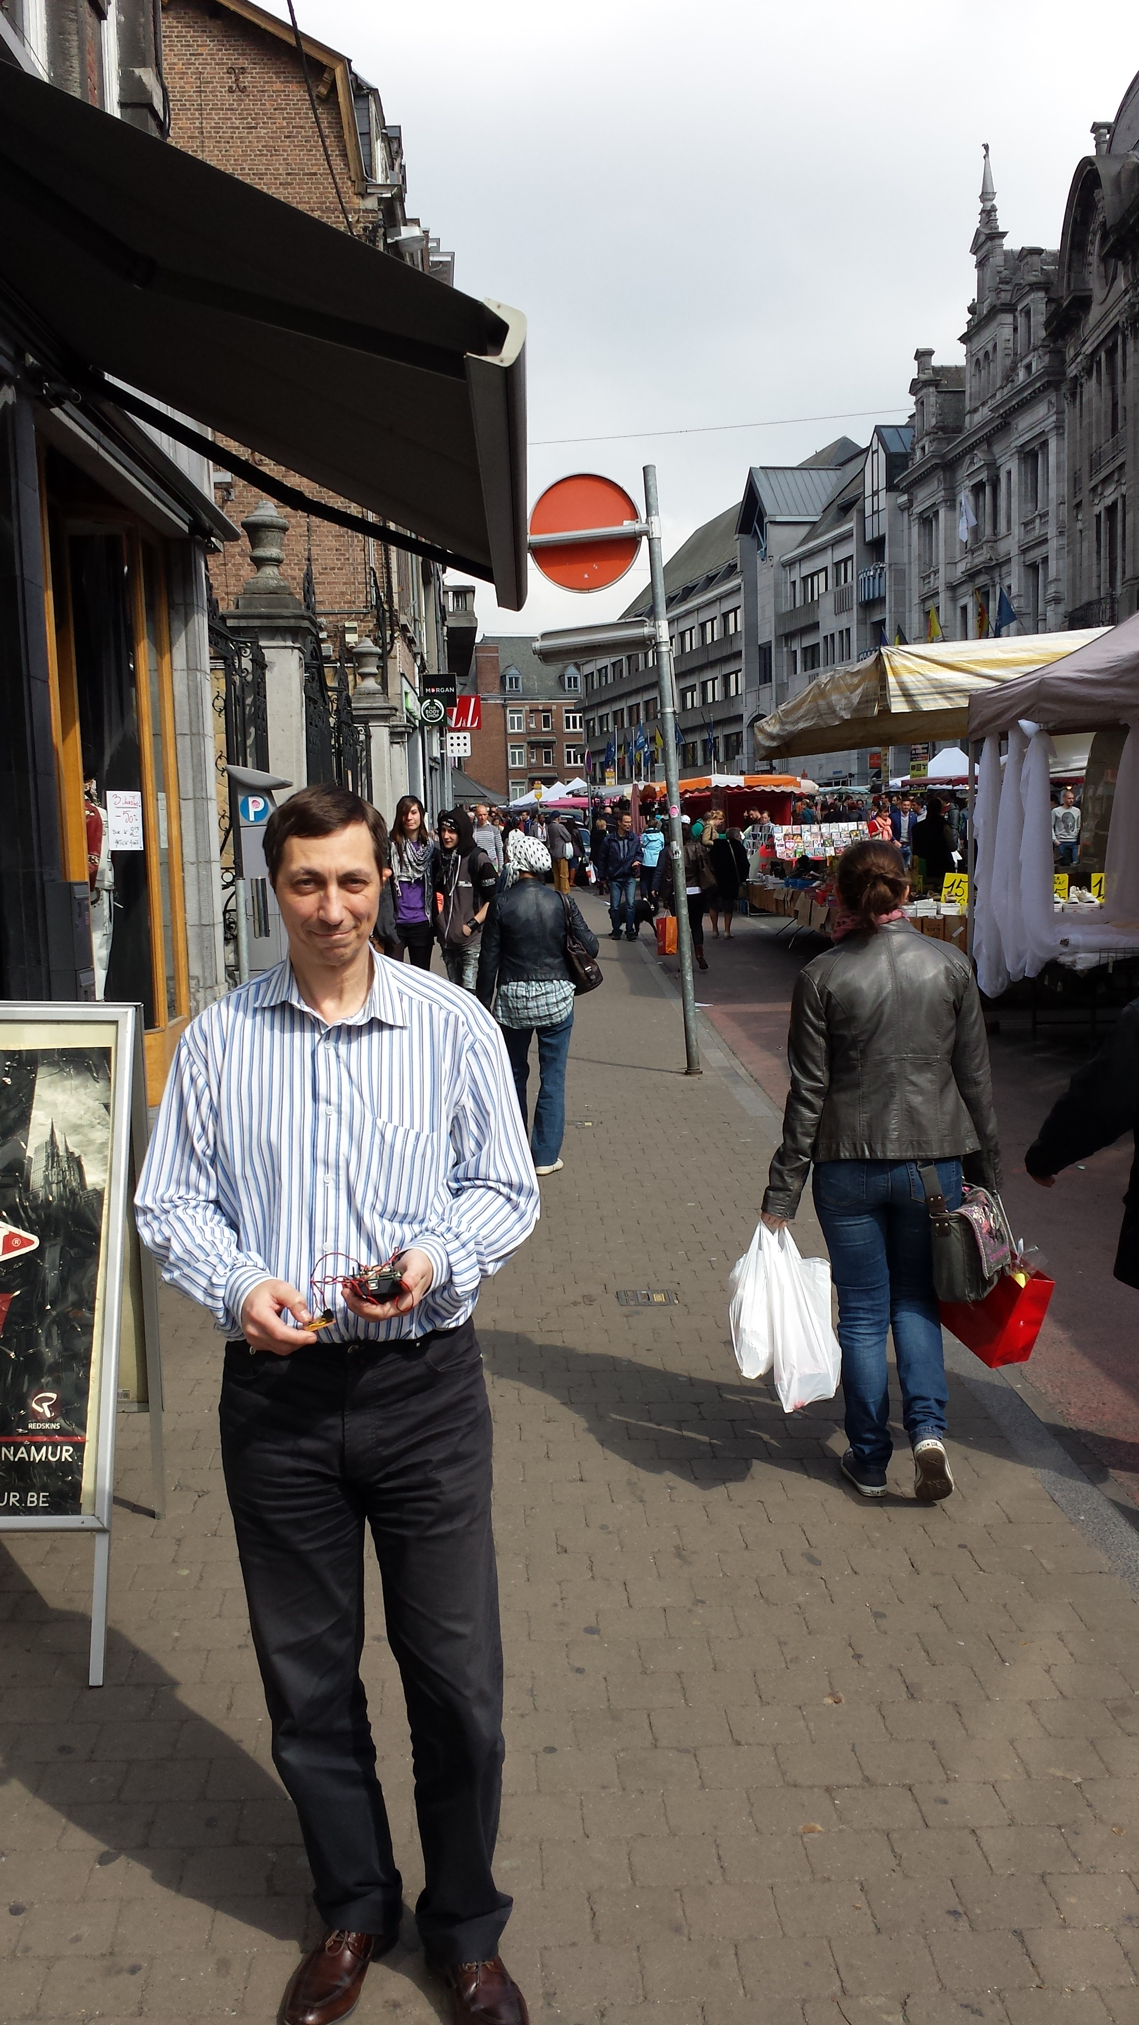

Projet Réalisé

